Slide 1

2020 빅콘테스트 데이터분석 분야 퓨처스 리그 – 야구 데이터
20-SUMMER ESC 데이터 분석 중간발표
4조 권혁 김내히 임선우 조유림 홍익선

Slide 2
01
조원 소개
02
데이터 설명
- Data Overview
- 분석 관점
03
EDA
- NA Check
- Feature Selection
04
- Skewness 조정
향후 계획

Slide 3
조원 소개

Slide 4





01. 조원 소개
권혁
임선우
홍익선
김내히
조유림

Slide 5
데이터 설명

Slide 6

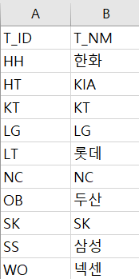
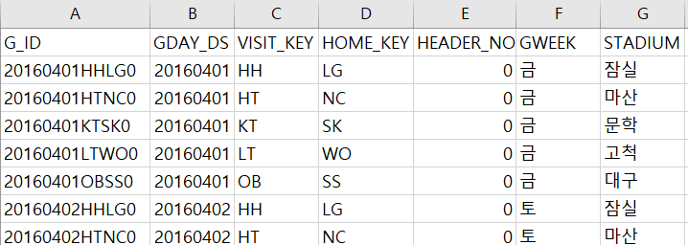
02. 데이터 설명
스포츠 투아이 제공 2016~2020/7/20 KBO 정규시즌 경기별 결과 및 팀/선수 기록
연도별 팀, 경기, 선수, 등록선수, 팀투수, 팀타자, 개인투수, 개인타자 총 40개 파일
팀
Features: 팀 코드, 팀 이름
2016~2020 모두 동일한 10개 팀
2019~ 넥센 → 키움 팀 이름 변경(팀 코드는 그대로)
팀 이름 X, 팀 코드 사용
경기
Features: 경기 코드, 일자, 참여 팀, 더블헤더 코드, 요일, 구장
Col 1은 Col 2~5 정보와 동일 ⇒ 사용 X
…

Slide 7
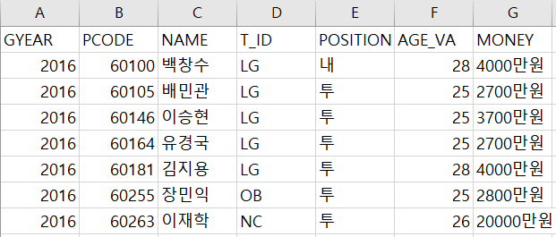
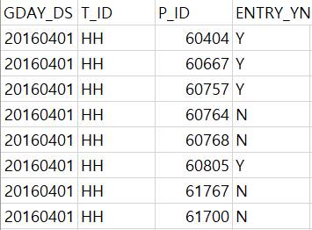
02. 데이터 설명
스포츠 투아이 제공 2016~2020/7/20 KBO 정규시즌 경기별 결과 및 팀/선수 기록
연도별 팀, 경기, 선수, 등록선수, 팀투수, 팀타자, 개인투수, 개인타자 총 40개 파일
선수
Features: 시즌, 선수 코드, 선수 이름, 소속 팀, 포지션, 나이, 연봉
선수 이름 X, 선수 코드 사용
…
등록 선수
Features: 일자, 팀 코드, 선수 코드, 등록 여부
경기 기록이 있는 선수 목록 선수 데이터에 이미 있으므로 이 데이터는 사용 X
…

Slide 8
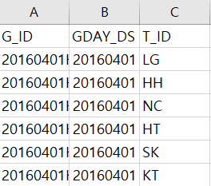
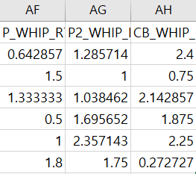
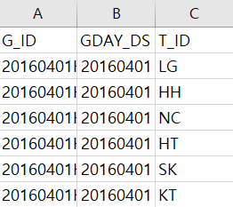
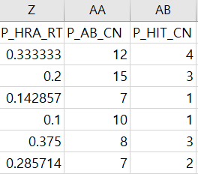
02. 데이터 설명
스포츠 투아이 제공 2016~2020/7/20 KBO 정규시즌 경기별 결과 및 팀/선수 기록
연도별 팀, 경기, 선수, 등록선수, 팀투수, 팀타자, 개인투수, 개인타자 총 40개 파일
팀투수, 개인투수
팀투수 Features: 경기 코드, 참여 팀 코드, 결과, 투구 수 등(34개 열)
…
개인투수 Features: 팀투수 Features + 선수 코드, 선발, 구원, 종료(38개 열)
Feature Selection 필요
…
…
팀타자, 개인타자
팀타자 Features: 경기 코드, 참여 팀 코드, 타자 수, 타수 등(28개 열)
…
개인타자 Features: 팀타자 Features + 선수 코드, 선발, 타순(31개 열)
Feature Selection 필요
…
…

Slide 9


02. 데이터 설명
분석 관점
나무
숲
vs
팀의 능력은 곧 선수 개개인 능력의 합
개별 선수의 능력은 소속 팀으로부터 영향을 받은 것
팀별 성적이 아닌 선수 각각의 득점, 타율, 방어율 등을 따로 예측한 뒤 소속 팀별로 합산
처음부터 X 변수로 팀별 설명변수를 두고 한번에 팀별 승률, 타율, 방어율 예측

Slide 10

02. 데이터 설명
분석 관점
나무
숲
vs
팀의 능력은 곧 선수 개개인 능력의 합
개별 선수의 능력은 소속 팀으로부터 영향을 받은 것
팀별 성적이 아닌 선수 각각의 득점, 타율, 방어율 등을 따로 예측한 뒤 소속 팀별로 합산
처음부터 X 변수로 팀별 설명변수를 두고 한번에 팀별 승률, 타율, 방어율 예측

Slide 11
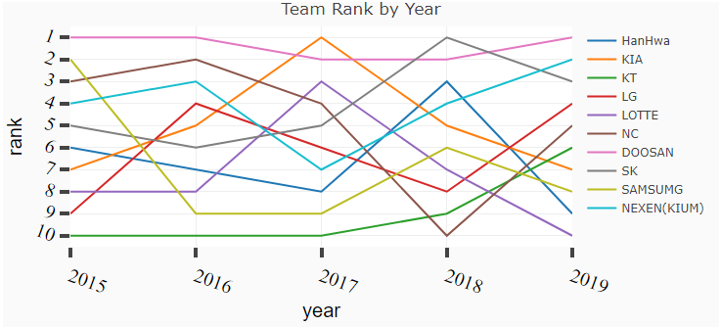
02. 데이터 설명
분석 관점
1
팀별 시즌 성적은 변동성이 너무 크다
2
야구는 선수들 간 플레이의 독립성이 보장된다
동료들의 성적이 개인의 성적에 미치는 영향이 작음
특히 타율과 방어율은 더더욱 개인의 독립적인 퍼포먼스가
가장 큰 요인
선수 개개인의 성적은 비교적 변동성이 적음

Slide 12

02. 데이터 설명
분석 관점
나무
숲
vs
팀의 능력은 곧 선수 개개인 능력의 합
개별 선수의 능력은 소속 팀으로부터 영향을 받은 것
팀별 성적이 아닌 선수 각각의 득점, 타율, 방어율 등을 따로 예측한 뒤 소속 팀별로 합산
처음부터 X 변수로 팀별 설명변수를 두고 한번에 팀별 승률, 타율, 방어율 예측
Notes:
처음엔 개개인들을 예측해서 팀 능력으로 합산하여 예측하려고 했으나, 우리가 가지고 있는 데이터를 최대한 잘 활용하기 위해서
팀 전체로 하는 예측도 시도해보고 둘 중에 나은 것으로 최종선택하기로 함

Slide 13
EDA

Slide 14
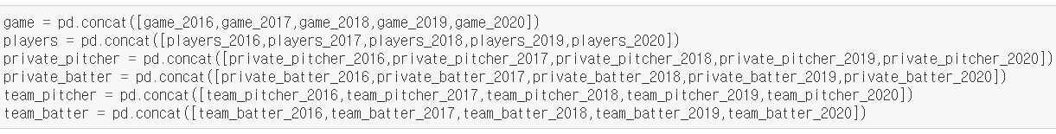
03. EDA
1
Data Concatenation
연도별로 따로 저장된 기존의 데이터 concatenate
매년 동일한 팀 데이터는 한 개만 사용, 필요한 정보가 없어 보이는 등록선수 데이터는 사용 X
파일 수: 40개 → 7개!
team, game, players, private_pitcher, private_batter, team_pitcher, team_batter

Slide 15
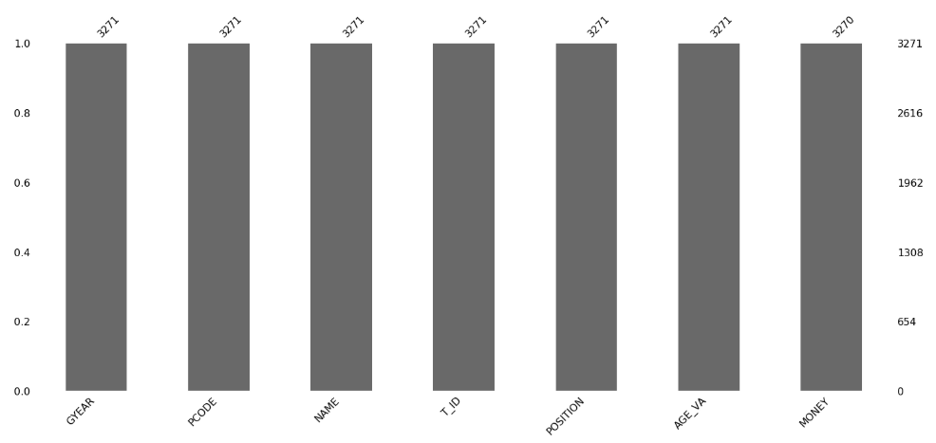
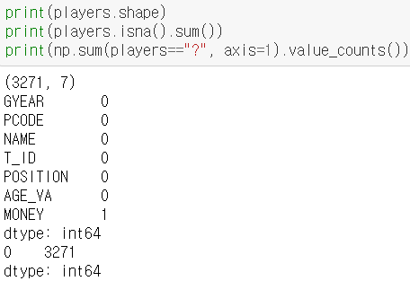
03. EDA
NA Check
2
NA값 확인
선수 데이터에서 NA 값 한 개 발견

Slide 16
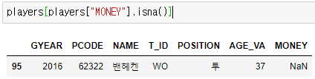
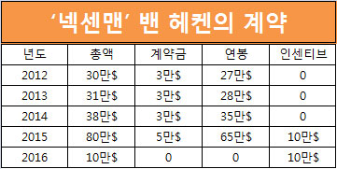
03. EDA
NA Check
2
NA값 확인
2016 시즌 밴 헤켄 선수의 연봉이 Missing Value
넥센에서 뛰다가 일본으로 간 밴 헤켄이 일본에서 부진하자 거의 공짜로 다시 데려왔다고 한다
KBO 연봉 기록에 인센티브는 합산 X
Notes:
연봉이 0원이기 때문에 NaN=0으로 처리하면 될 듯하다.

Slide 17
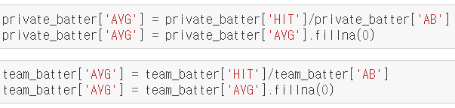

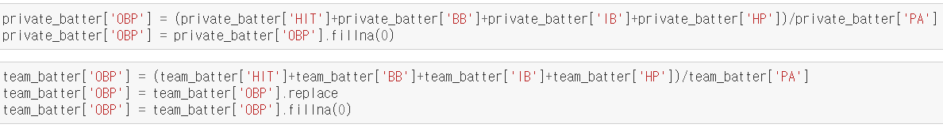
03. EDA
Feature Selection
3
새로운 변수 생성
EX)
AVG 타율
ERA 방어율
OBP 출루율
SLG 장타율
OPS 출루율 + 장타율
SB_trial 도루 시도 횟수
SB_SR 도루 성공률
PA – PB 타석 수 – 타수
SH + SF 희타 + 희비

Slide 18
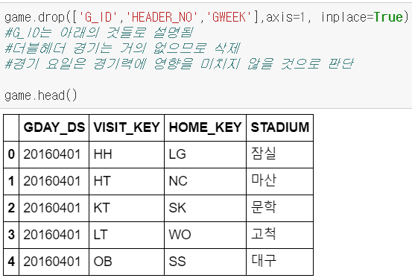
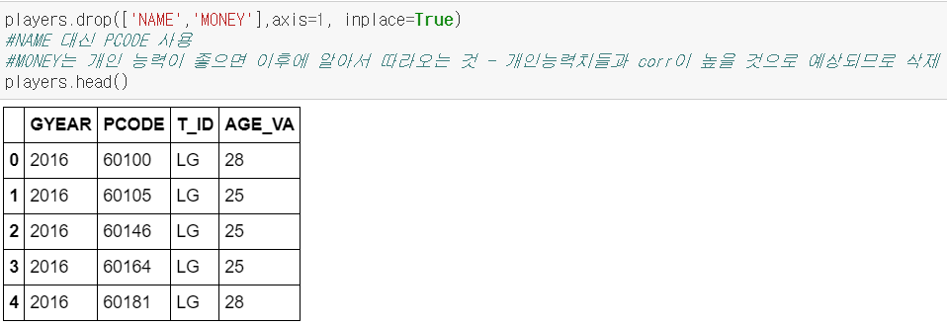
03. EDA
Feature Selection
4
Feature Selection – 경기, 선수
(경기)
(선수)

Slide 19
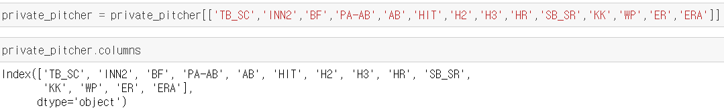
03. EDA
Feature Selection
4
Feature Selection – 개인투수, 팀투수
경기 코드, 소속 팀 등 종속변수(방어율)와 연관성이 떨어지는 지표 제거
PA 대신 (PA – AB) 변수 사용 – 타석 수보다 투수가 내어준 사사구 수(BB, IB, HP 종합)가 자책점과 관련
SB, CS 대신 SB_SR 변수 사용 – 도루, 도루 실패 횟수를 이용해 도루 성공률 산출, 이용
12개 설명변수, 2개 종속변수

Slide 20
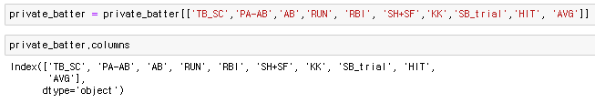
03. EDA
Feature Selection
4
Feature Selection – 개인타자, 팀타자
경기 코드, 소속 팀 등 종속변수(타율)와 연관성이 떨어지는 지표 제거
H2, H3, HR 등 타율의 분자 구성 요소, 즉 예측의 대상이 되는 지표 제거
SB, CS 대신 SB_trial 변수 사용 – 도루 시도 횟수가 많다는 건 출루를 많이 했다는 것
BB, IB, HP를 따로 보지 않고 이들을 종합적으로 고려하는 (PA-AB) 변수 사용
SH와 SF는 큰 차이가 없다는 판단, 합쳐서 사용
8개 설명변수, 2개 종속변수

Slide 21
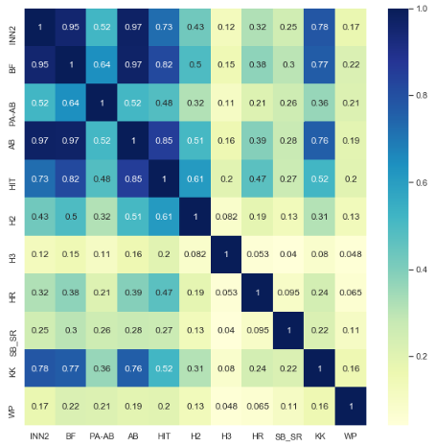
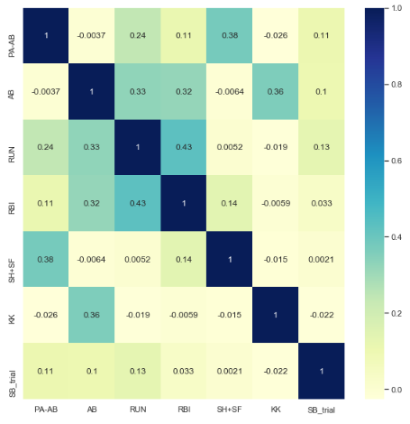
03. EDA
Feature Selection
5
설명변수 간 Correlation
개인투수
개인타자
높은 상관관계를 보이는 변수가 몇 가지 보인다. 더 제거해줘도 될 듯
얘는 그냥 이대로 써도 되겠다
Notes:
높은 상관관계를 가지는 변수들 중 어떤 변수를 선택할지는 아직 미정.

Slide 22
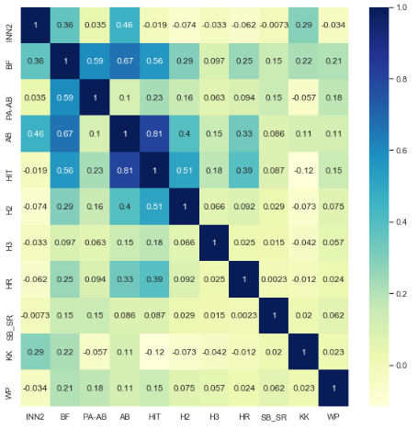
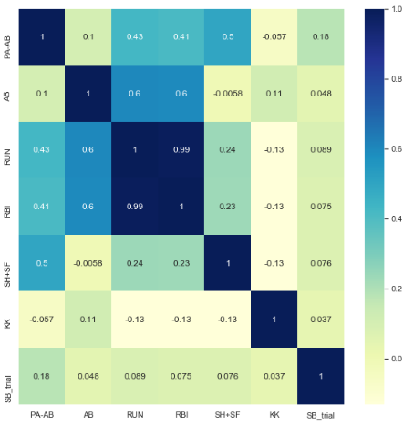
03. EDA
Feature Selection
5
설명변수 간 Correlation
팀투수
팀타자
높은 상관관계 -> 변수 선택
높은 상관관계 -> 변수 선택

Slide 23
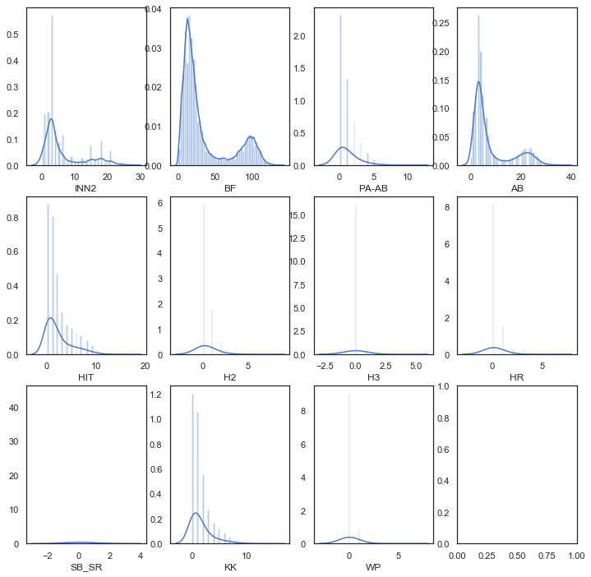
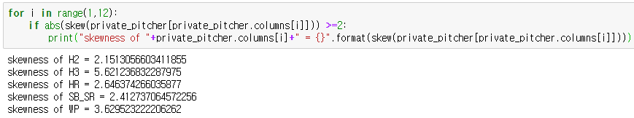
03. EDA
Skewness 조정
6
Skewness 판단(개인투수)
Notes:
선택된 설명변수들의 density plot을 그려 skewness의 정도를 가늠해봄.
Skewness 수치를 직접 구하여 그 값이-2 이하이거나 +2 이상이면 transformation을 시도

Slide 24
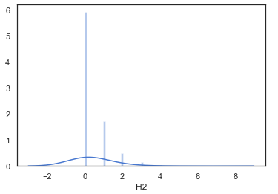
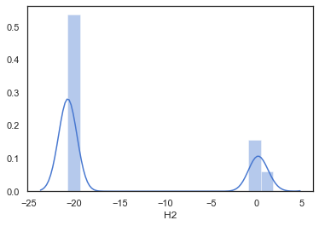
03. EDA
Skewness 조정
6
Skewness 판단(개인투수)
Log transformation
→
보류
Notes:
Skewness가 2.15 정도 되는 H2 변수!
Right skewed 하여 log transformation을 시도했으나, 그 결과 양봉분포가 나옴
어떻게 처리하면 좋을지 몰라서 일단 보류…
Skewness가 높은 다른 변수들도 모두 마찬가지로 변환하면 양봉 분포가 나옴

Slide 25
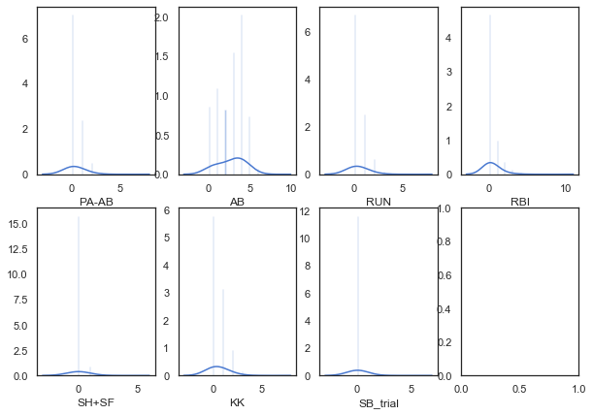
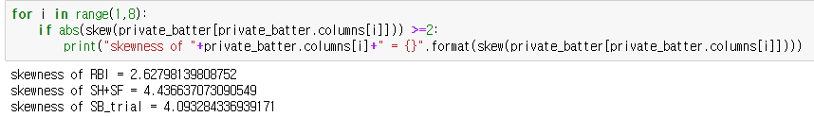
03. EDA
Skewness 조정
6
Skewness 판단(개인타자)

Slide 26
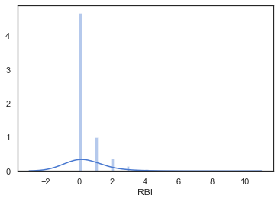
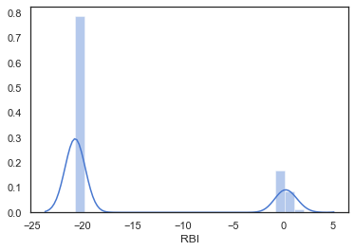
03. EDA
Skewness 조정
6
Skewness 판단(개인타자)
Log transformation
→
보류
Notes:
마찬가지로 양봉분포

Slide 27
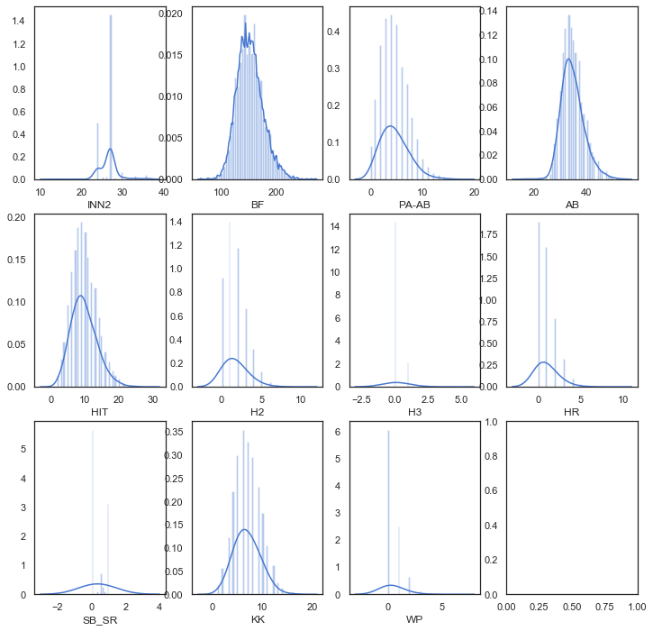
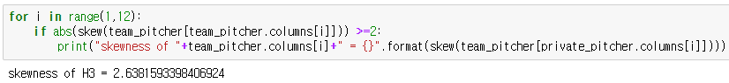
03. EDA
Skewness 조정
6
Skewness 판단(팀투수)
Notes:
앞의 경우들과 마찬가지로 양봉분포이므로 따로 그림을 넣지는 않음

Slide 28
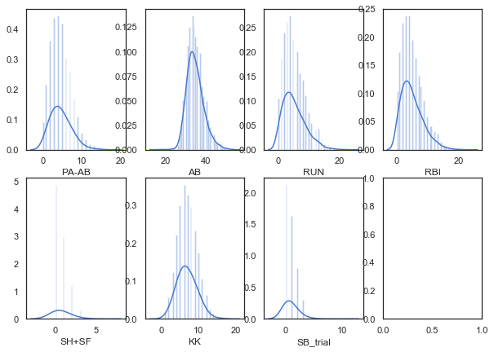
03. EDA
Skewness 조정
6
Skewness 판단(팀타자)
Skewness의 절댓값이 2를 넘는 변수가 없음!

Slide 29
향후 계획

Slide 30




04. 향후 계획
High Correlation
Skewness 조정
서로 상관계수가 높은 설명변수들 존재
Skewness 조정 후 양봉 분포가 되는 경우...
어떤 변수들을 살릴 것인가?!
그대로..? 아니면 Transformation..?
변수 추가
Modeling
사용 가능한 변수가 적은 상황이라 판단
경기 전 존재하지 않는 X 변수들을 어떻게 생성?
타 사이트 데이터 추출 및 파생변수 생성(ex) BABIP
가장 적절한 모델링 기법 선택

Slide 31
감사합니다

